Slide 1

Làm quen với tư thế đọc, viết, nói, nghe

Slide 2

3
Làm quen với tư thế đọc, viết, nói, nghe

Slide 3

3
Làm quen với tư thế đọc, viết, nói, nghe
a) Quan sát và nhận xét
Tư thế đọc

Slide 4

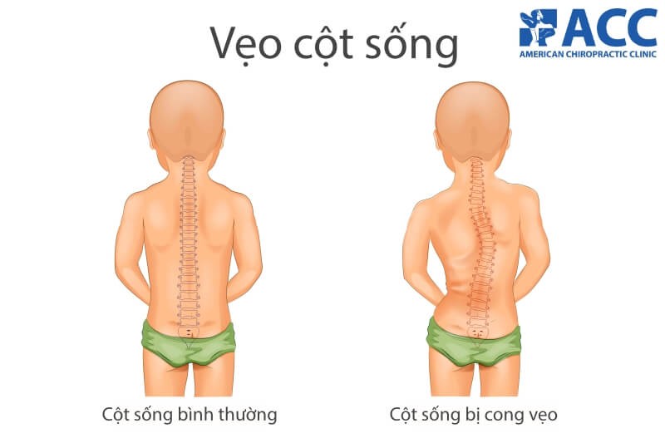
Ngồi đọc sai tư thế
Cận thị
Cong vẹo cột sống

Slide 5
Ngồi đọc đúng tư thế
1
Ngồi ngay ngắn, tay để lên bàn
2
Sách cách mắt khoảng 25-30cm
3
Đọc sách nơi đủ ánh sáng

Slide 6

3
Làm quen với tư thế đọc, viết, nói, nghe
a) Quan sát và nhận xét
Tư thế viết

Slide 7
Ngồi đọc, viết sai tư thế
Cận thị
Cong vẹo cột sống

Slide 8
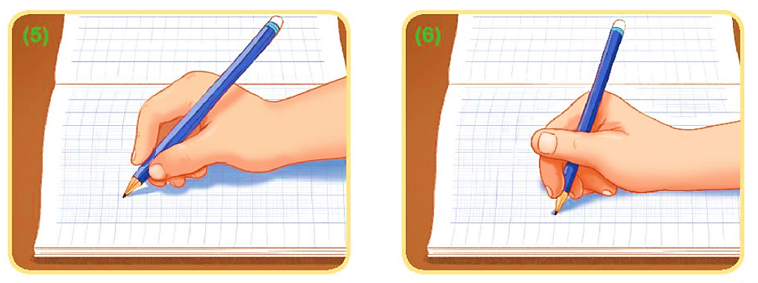
3
Làm quen với tư thế đọc, viết, nói, nghe
a) Quan sát và nhận xét
Tư thế cầm bút

Slide 9


a) Quan sát và nhận xét
Trong lớp học

Slide 10




Slide 11





请替换文字内容，添加相关标题，修改文字内容，也可以直接复制你的内容到此。请替换文字内容，添加相关标题，修改文字内容，也可以直接复制你的内容到此。请替换文字内容，添加相关标题，修改文字内容，也可以直接复制你的内容到此。
b)Thực hành các tư thế đọc, viết, nói, nghe

Slide 12





Chúc các con chăm ngoan, học tốt!
12

